Slide 1
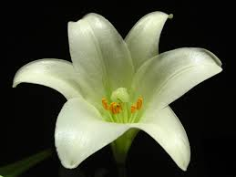
স্বাগতম

Slide 2
পরিচিতি
মোঃ মাসুদুর রহমান
সহকারি শিক্ষক
গবরীকুড়া এ,কে উচ্চ বিদ্যালয়
শ্রীবরদি-শেরপুর।
শ্রেনীঃ নবম
বিষয়; কৃষি শিক্ষা
অধ্যায়ঃ 2য়
পাঠঃ ৩
সময়ঃ ৫০ মিনিট

Slide 3
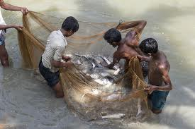
ছবি ১

Slide 4
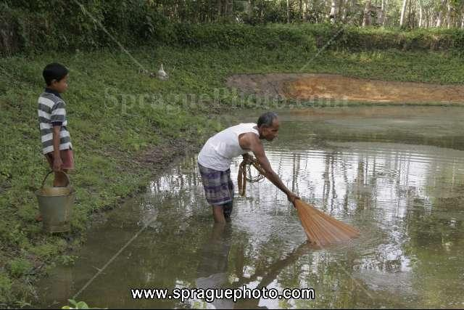
ছবি- ২

Slide 5
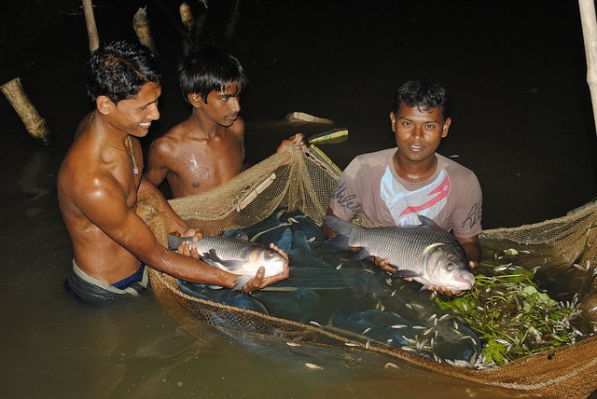
ছবি-৩

Slide 6
                মাছচাষ

Slide 7
শিখনফল
1. মাছ ও মাছ চাষের গুরুত্ব ব্যাখা করতে পারবে। 2.মাছ চাষের প্রয়োজণীয়তা বলতে পারবে 3.চাষ উপযোগী মাষের বৈশিষ্ট উল্লেখ করতে পারবে।

Slide 8
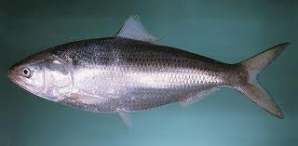
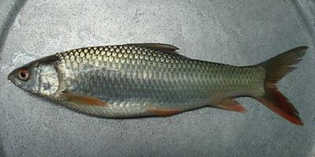
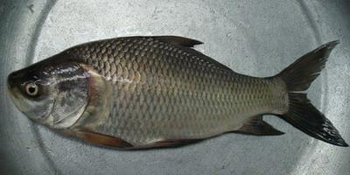
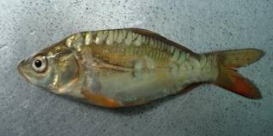
বিভিন্ন প্রকার মাছের পরিচিতি-1
ইলিশ
মৃগেল
কাতলা
মিনার কার্প

Slide 9
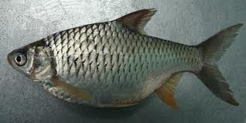
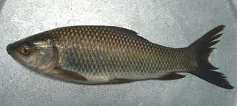
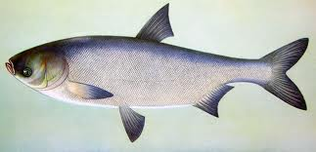
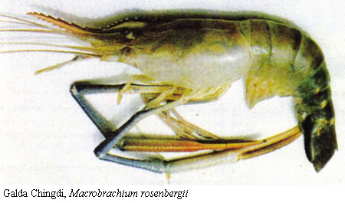
বিভিন্ন প্রকার মাছের পরিচিতি-2
সরপুটি
রুই
সিলভার কার্প
চিংড়ি

Slide 10
পানির স্তর অনুযায়ী মাছের খাদ্য গ্রহন
উপরের স্তর
মধ্যস্তর
নিম্ন স্তর

Slide 11
দলীয় কাজ
মাছ চাষ অত্যান্ত লাভজনক কেন তা তোমরা পাঁচটি গ্রুপে ভাগ হয়ে আলোচনা কর এবং তোমাদের খাতায় লিপিবদ্ধ কর।

Slide 12
মূল্যায়ন
আমরা মাছ চাষ কেন করব।
মাছ চাষের প্রয়োজণীয়তা কি?

Slide 13
বাড়ির কাজ:
সাধারনত পুকুরে ও নদীতে কি ধরনের মাছ চাষ হয় তা আলাদাভাবে খাতায় লিপিবদ্ধ করবে।

Slide 14
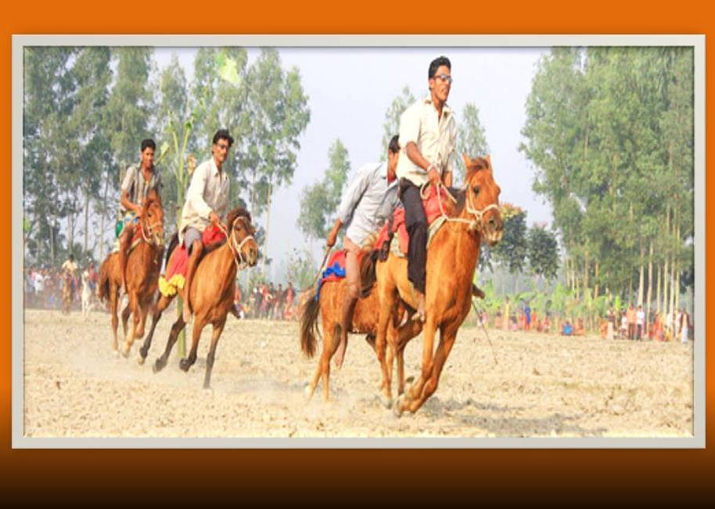
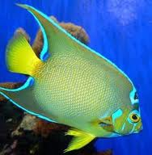
      ধন্যবাদ

